Slide 1
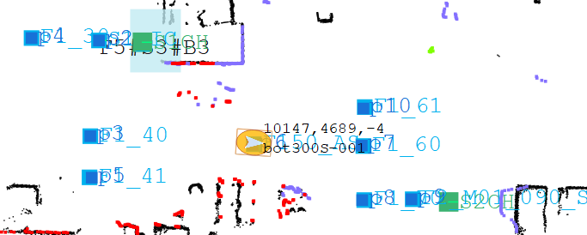
B201 Demo Map Points & Routes Setting
F1_M01_041_S1CH
F1_30
F1_M01_030_S1IC
e2
e1
e3
e4
F1_61
Air shower
Door A
Door B
e6
e8
F1_40
e7
F1_60
e5
F1_50_AS
e9
e10
F1_41
e12
e11
F1_70
F2_M01_090_S2IC
F2_M01_091_S2CH

